Slide 1
Enraizado en Cristo… Para ser una presencia transformadora
Notes:
Theme of the chapter …..
Let us begin together steeped in a contemplative spirit ….
“Let us entrust ourselves to the Presence of God Who dwells within us and around us, individually and collectively. …….
Let us welcome the Presence of God Who invites us to a profound engagement with matters that matter, not with ego needs. ……..
Let us confide ourselves to the Spirit of God Who illuminates the false securities and domesticating ideologies that seduce and lead us away from the work at hand ………..
Let us open our hearts to the Spirit of God who graces us to surrender incapacitating habits of mind and heart…. ….

Slide 2
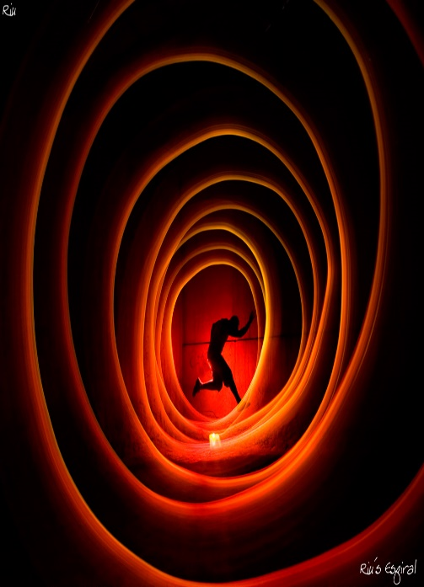
General Chapter 2019 - Logo and theme
Theme: Transforming presence
"Una reforma primero debe transformar el interior y luego desplegarse desde dentro hacia afuera. Quien quiera cambiar la sociedad primero debe cambiarse a sí mismo. Luego uno puede reformar a los miembros individuales para que lo Divino viva en ellos y luego hable y actúe a través de ellos. . Entonces la sociedad pronto cambiará ". (Theodosius Florentini,
La vida de los santos vol 4, 28-30) "Doy gracias a Dios por llenar los corazones con tanta bondad. Ruego que crezca hasta la madurez y produzca abundantes frutos en la viña del Señor". (M. Bernarda Heimgartner)
Notes:
Do we need a reform? Do you believe that there is a divine presence in each one of us?

Slide 3
Enraizado en Cristo ... para ser una presencia transformadora
ESTA ES MI LLAMADA - ESTA ES NUESTRA LLAMADA sumergirse en la realidad humana y transformar la presencia en nuestro contexto actual.
Vivir el misterio pascual nos transforma para convertirnos en su presencia en nuestro mundo cambiante y desafiante.
Toda nuestra forma de vida está profundamente arraigada en Dios, Mc. 3:14.
La dimensión contemplativa en su comprensión más completa impregnará todos los aspectos de la formación.
Notes:
MK.3:14 “And He appointed twelve, whom He has named apostles, to be with Him, and to be sent out to proclaim the message”
St. Teresa answers: 'Contemplative prayer [oración mental] in my opinion is nothing else than a close sharing between friends; it means taking time frequently to be alone with him who we know loves us.' Contemplative prayer seeks him 'whom my soul loves'. It is Jesus, and in him, the Father.

Slide 4
MISIÓN HOY
Buscamos traer nueva vida ante la muerte; plenitud de vida para nosotros mismos, para los demás y para nuestro hogar común, Juan 10:10.
Mediante nuestra vida contemplativa y profética, buscamos sumergirnos entre las personas al margen de la sociedad.
Respondiendo a la necesidad del tiempo, en nuestros respectivos contextos, juntos vivimos el Carisma de la Santa Cruz.
Notes:
Jn 10:10 “The thief comes only to steal and kill and destroy. I came that they may have life, and have it abundantly”

Slide 5
Cultivamos la conciencia de pertenecer juntos en nuestra diversidad.
La colaboración y la creación de redes aportan fortaleza a nuestros ministerios.
Estamos transformados y transformados por nuestra colaboración nacional e internacional.
Como cocreadores, adoptamos la creación de Dios y, en solidaridad, tomamos medidas para vivir de manera sostenible.
En la globalización de nuestro mundo nos comprometemos a promover la justicia, la misericordia y la igualdad.

Slide 6
FORMACIÓN Y LIDERAZGO
La formación es un proceso que dura toda la vida.
Toda nuestra forma de vida está profundamente arraigada en Cristo.
Un enfoque holístico inspira una transformación continua de mente, corazón y voluntad.
'Que Jesús viva en nuestros corazones. ‘(Madre Bernarda)
Las cualidades de liderazgo se fomentan mediante la formación continua.
Estamos llamados a ser líderes de servicio en el Reino de Dios, Juan 13
Nuestro mundo secularizado exige nuestra presencia transformadora.

Slide 7
Viviendo el Reino de Dios radicalmente, defendemos los derechos y la dignidad de cada persona, atentos a salvaguardar las políticas en nuestro cuidado de los vulnerables.
Valoramos las redes sociales y promovemos su uso saludable para unir la comunión mundial en torno al carisma de la Santa Cruz.
"…recuerda, Estoy contigo siempre, hasta el fin de los tiempos ”.
Mt 28: 20b

Slide 8
El mensaje de la Hna. Telma (del informe del Capítulo:
¡Que nosotros, Hermanas de la Santa Cruz, estemos transformando la presencia en este mundo!
Surge en las periferias.
Invertir en la paz y el cuidado de la Madre Tierra.
¡Y finalmente ser mujeres contemplativas!
Difundir la ALEGRÍA del Evangelio.
El Capítulo General 2019 nos invita a tomar en serio esta aspiración

Slide 9
PRESENCIA TRANSFORMADORA
un futuro que surge desde dentro ….
Notes:
What do you mean by transforming presence …. Short discussion

Slide 10
Jesús y el espíritu de la TRANSFORMACIÓN
Jesús tiene la capacidad de TRANSFORMAR el mundo
Él TRANSFORMÓ el mundo mientras que SE TRANSFORMÓ
Él descubrió en Él nuevos significados para el mundo. Así es como pudo identificar Su cuerpo con el Templo de Dios
Habló de su resurrección: "Destruye este templo, y Yo lo restauraré dentro de tres días" (Jn 2, 19

Slide 11
Jesús se deleitó y realizó en Él
el espíritu TRANSFORMADOR
El espíritu le dio una nueva presencia en el mundo
Por el poder del Espíritu se convirtió en el Cordero de Dios que quita el pecado del mundo (Jn 1, 29)
Como cordero de sacrificio, se convirtió en un signo de liberación y salvación para el pueblo.
Jesús TRANSFORMÓ el significado del poder en servicio

Slide 12
Él es el buen pastor que da la vida por las ovejas (Jn 10, 15)
Jesús es el pan partido para el mundo (Jn 6, 41)
Jesús es la fuente del agua viva e insistió en que los discípulos abandonaran los pozos e fueran en busca de fuentes eternas (Jn 4, 10-15).
Nuestra Misión es "ir y decir a los demás lo que han visto y oído" con vidas TRANSFORMADAS para TRANSFORMAR el mundo.

Slide 13
Detengámonos y preguntemos .. ¿Quiénes somos? ¿Dónde estamos ahora?
Tejiendo juntos las circunstancias a través de las cuales el Espíritu se mueve aquí y ahora
Notes:
Each of us carries with us a whole world, made present in our shared presence.
Each one of us is part of a larger design. No one is here by mistake. (Pause to look around and be in touch with gratitude and appreciation of each one).

Slide 14
Estamos inmersos en la realidad humana;
Es una presencia transformadora.
Es una realidad para nosotros porque la estamos experimentando en nuestra vida diaria.
Hemos sido transformados a través de los años por la divina presencia transformadora y nuestra presencia se ha estado transformando.
Sin embargo, esto también está surgiendo, en proceso. Es tanto un ya' y un no todavía'.

Slide 15
Es algo que ya somos y deseamos ser.
El Capítulo eligió esto como un tema para los próximos seis años.
Es una decisión intencional vivir eso con mayor profundidad e intensidad.
¿Lo que elegimos, diseñamos, creamos como una Congregación/Provincia para los años venideros nos ayudará a vivir en esto?
Notes:
For the next six years … we will concentrate on this theme..

Slide 16
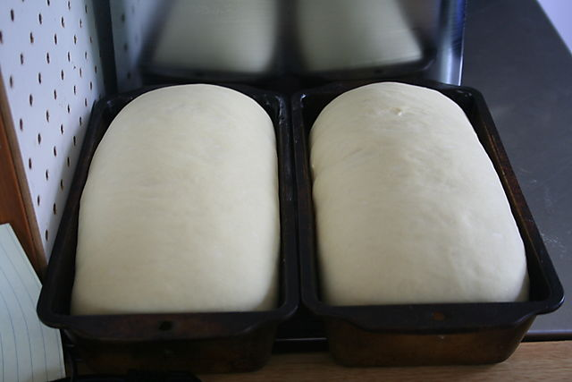
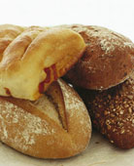
Mt. 13:33
El Futuro elevándose desde dentro ….
¿Eres la levadura o el pan?
Notes:
What do these images suggest to you about yourselves? Are you the yeast or the bread? (both/and)
What do these images suggest to you about transforming presence? What is the movement? (unfolding from within)
“The kingdom of heaven is like yeast that a woman took and mixed in with three measures of flour until all of it was leavened.

Slide 17
Transformation
Hemos experimentado la muerte para ser una Presencia Transformadora en medio de las realidades humanas.
Notes:
Transformation is a process we participate in as co-creators; participative consciousness; We don’t have to try so hard to make things happen.
There is in each of us an indwelling presence, an innate wisdom, a heart knowing which is deeper than what is accessible to the rational mind. That presence, wisdom and knowing is Love. It is given. It is always available to us, a guide drawing us reliably into the movement of an evolving future whose direction is largely invisible. To allow ourselves to be led by such inner wisdom is a contemplative skill, or rather a given capacity which deepens as we open to it: that of an awakened heart.

Slide 18
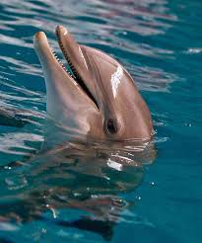
La vida es más de lo que vemos en la superficie, y aquellos que tienen oídos para oír y ojos para ver pueden captar algo más profundo que lo que vemos en la superficie.

Slide 19
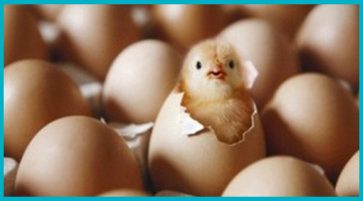
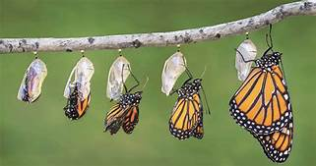
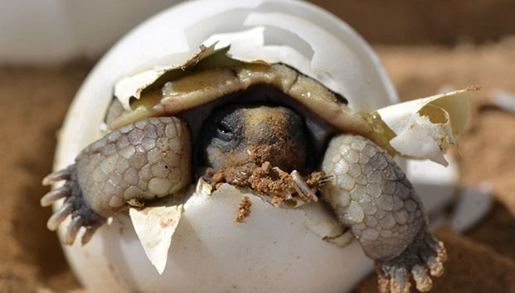
El futuro está emergiendo desde dentro de …
Notes:
If we read the Gospels with this perspective in mind, it is clear that Jesus lives and speaks out of this transforming presence. We hear it when he refers to his Abba, the Father. He refers often to another dimension not immediately visible, and he tries to communicate that mystery in parables, stories, concrete images..

Slide 20
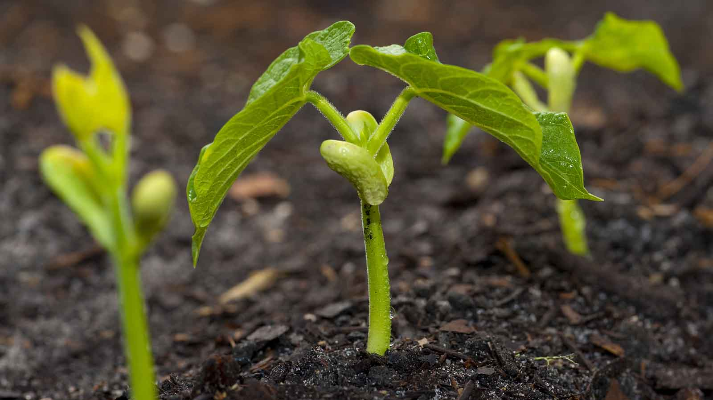
Los agricultores siembran y las semillas simplemente brotan, simplemente brotan y crecen desde dentro y la esencia interior de la vida sale.
Notes:
Jesus knew another reality----the transforming power of love which flowed through him and can also flow through us; it flowed out of him and he channeled it to heal and to give life;
Jesus lived from a different vision-----that we are all one, that everyone belongs;
Jesus tapped into a greater source-----as he went off to solitary places to pray

Slide 21
Hay una presencia transformadora.
La presencia de lo divino está en cada uno, en cada cosa y en todo lugar.
Vivimos en un universe empapado de Dios.
Esa Presencia Transformadora es la morada divina dentro de todo lo que existe.
La Encarnación, comenzó con la creación y esta continua…
Notes:
God's presence permeates our lives and activities. His song of delight reverberates throughout all he has created. As we open our ears to that song, we hear the truth of the gospel spoken to our hearts: the kingdom of God has come to us.

Slide 22
¿Cómo vivimos de esa realidad, de esa dimensión invisible, como lo hizo Jesús?
¿Cómo vivimos de esa fuente interior, de esa presencia transformadora, personalmente y en las comunidades?

Slide 23
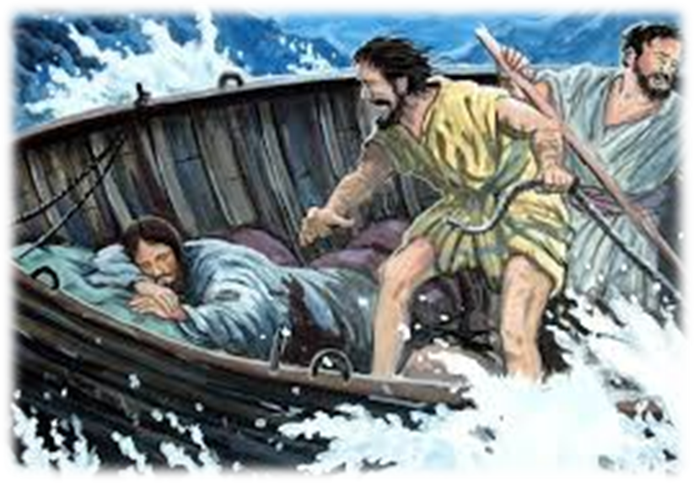
"No creo que estemos viviendo más en un tiempo de transición. Es una palabra demasiado dócil para describir los trastornos que están teniendo lugar. Estamos en una época de caos y más que nunca necesitamos ser conscientes del Espíritu que flota sobre las aguas. Philip Pinto, cfc
Nosotros, por supuesto, tratamos de vivir este tiempo con fe, con confianza, con una conciencia de lo nuevo que está surgiendo ……

Slide 24
Queremos vivir en estos tiempos positivamente, incluso en medio de la pérdida. Implica un dejar ir. Eso puede sonar pasivo, pero en realidad es bastante activo e intencional
Desde que mi casa se incendió, ahora tengo una mejor vista de la luna naciente

Slide 25
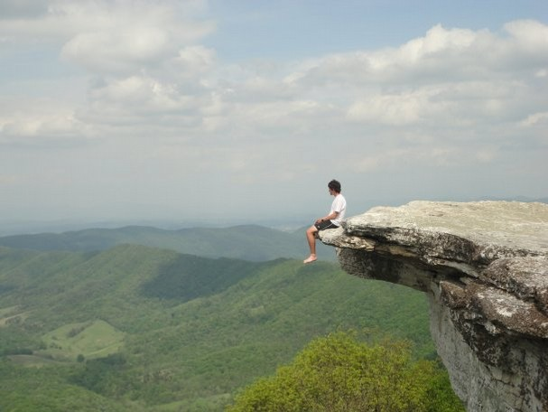
"Debemos estar dispuestos a sentarnos constantemente al borde del misterio y desaprender lo que nos ha ayudado a guiar en el pasado, pero ya no es tan útil ahora. Para hacer esto debemos estar dispuestos a hacer las preguntas que nos abrirán para escuchar la voz tranquila y poderosa de la libertad". Robert Wick

Slide 26
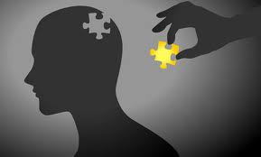
Clasificación a gran escala de lo que es esencial

Slide 27
Caminando a través de la niebla

Slide 28
Es difícil ver la imagen completa cuando estás dentro del marco.

Slide 29
CAMBIO
DE LA DOMINACIÓN; jerarquía
SISTEMAS AUTO ORGANIZADOS

Slide 30
"Nunca cambias las cosas luchando contra la realidad existente.
Para cambiar algo, construir un nuevo modelo, que haga al modelo existente obsoleto"
- Fuller

Slide 31
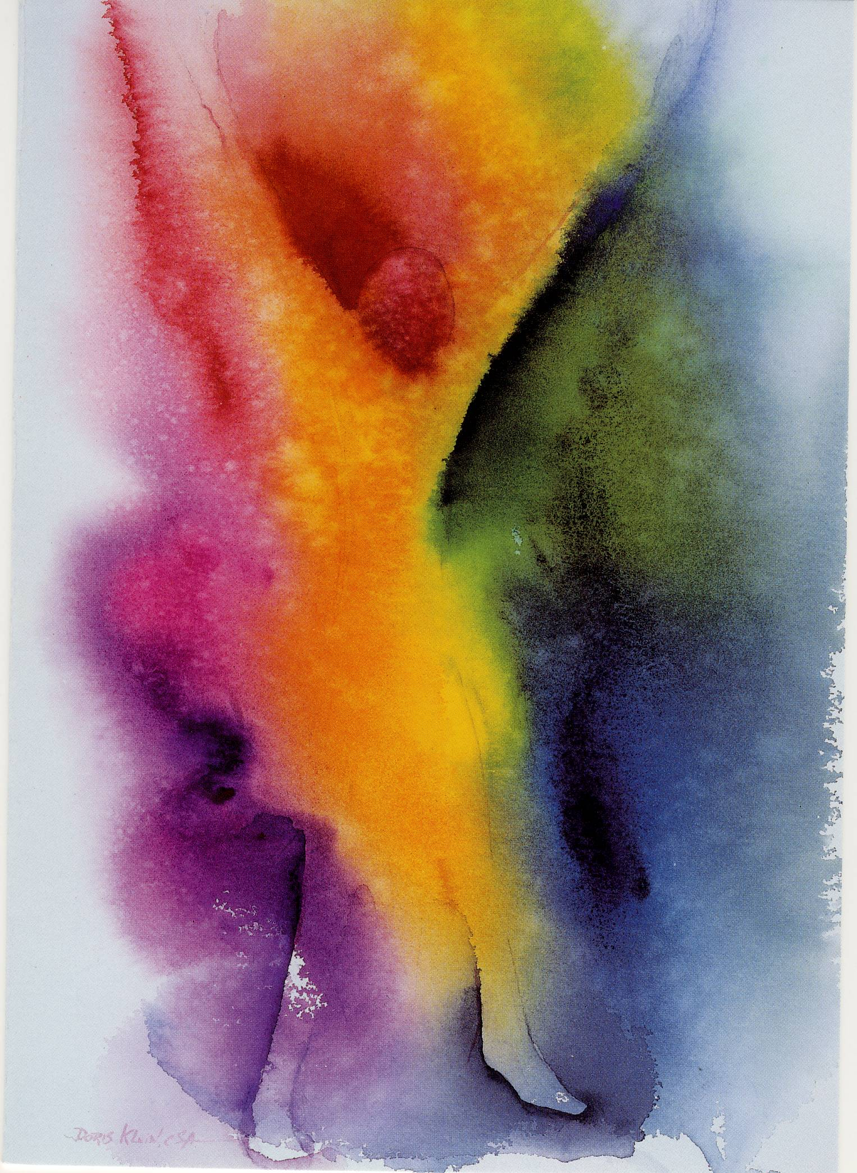
Problema - ¡lo viejo no es lo suficientemente viejo para irse, y lo nuevo no es todavía lo suficientemente nuevo para ser visto!

Slide 32
NEGATIVA O NEGACIÓN

Slide 33
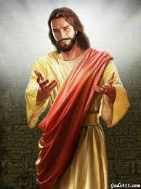
DIOS VIENE MANDADO O SIN SER INVITADO

Slide 34
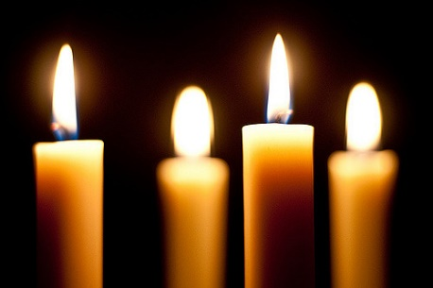
Contemplation
Cuando el camino hacia adelante no está claro, el camino es hacia abajo, hacia dentro; alimenta la capacidad de presencia, de escucha interior. Caemos en la Presencia Moradora ….
Notes:
What is contemplation. … one day during our recollection talk the father said …… you look at him … and he looks at you …. Some times he talks … you listen … other times you talk and He listens … That is contemplation
Contemplation is the crucible where the treasure we carry in earthen vessels is purified and where God’s way unfolds from our most authentic selves.

Slide 35
La mente que habita
Esta es una descripción de presencia transformadora.
No analizamos nuestro camino hacia el futuro ,lo que Dios tiene en mente para nosotros.
Habitamos dentro de la relación con la Presencia Divina, el Santo y Cercano

Slide 36
Nuestra relación con Dios necesita anclarnos profundamente, alimentarnos y sostenernos.
Es el lugar más fundamental de la Transformación
Cuando tantos aspectos externos de la vida religiosa están en inestabilidad, somos empujados de nuevo al impulso esencial de la vocación, el deseo de Dios.

Slide 37
"Puede que no seamos capaces de cambiar situaciones, pero un enfoque contemplativo puede ayudarnos a cambiar la forma en que entramos en una situación, cómo respondemos, cómo la estamos creando…
La postura contemplativa es una que nos abre a la ambigüedad, a la paradoja, y a lo desconocido porque nos libera mucho de nuestro preconcebido de ser y pensar y nos libera de nuestro ego". Nancy Sylvester

Slide 38
¿Cómo, entonces, profundizamos en la contemplación?
Se trata de la intención, de enfocar nuestro deseo. Busquen, pregunten, golpeen y luego confíen en que lo que deseamos se está profundizando y emergiendo en nosotros.
Así que, ¿qué hacemos?

Slide 39
Notar…
Descubrir…
Hundirse en…
Permitir…
Abrir a…
Esperar a…
Habitar dentro de…
Reconocer la conexión a…
Estar disponible para…
Enfocar la atención en…
Buscar…
Pregunte por…
Confiar en…
Respirar en…
Fluir con…
¿OTROS?...

Slide 40
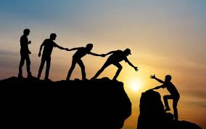
Confiando…. Rendic
Confiar en lo invisible; entregar nuestras vidas, nuestro ego, nuestra necesidad de resultados
Confianza, cuando pedimos que recibiremos, buscar encontraremos, las puertas se abrirán según sea necesario. Confiar en uno mismo. Confiar en los demás. Prácticas y tradiciones de confianza. ….

Slide 41
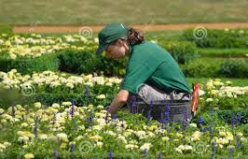
Tending
Tendiendo
Crear las condiciones; escuchar, estar con lo que surge …
(aparece)

Slide 42
Encarnado
Enfocado
Atento
Lo contrario de disperso e incapaz de estar presente

Slide 43
"Nuestro papel ya no es simplemente aliviar el sufrimiento, curar heridas, y alimentar a los hambrientos, sino a través de toda forma de esfuerzo para elevar los poderes del amor hacia arriba a la siguiente etapa de la conciencia."
Teilhard de Chardin

Slide 44
"Más que nunca me encuentro en las manos de Dios. Esto es lo que he querido toda mi vida desde mi juventud. Pero ahora hay una diferencia; la iniciativa está enteramente con Dios. Es realmente una profunda experiencia espiritual el conocerme y sentirme totalmente en las manos de Dios."
Pedro Arrupe, SJ

Slide 45
Hay una nueva urgencia acerca de que la contemplación es necesaria ahora, en este momento en el tiempo.
La humanidad está siendo atraída en esta dirección porque en esta etapa de una conciencia emergente, es lo que se necesita ahora-para que podamos confiar en que será dada.

Slide 46
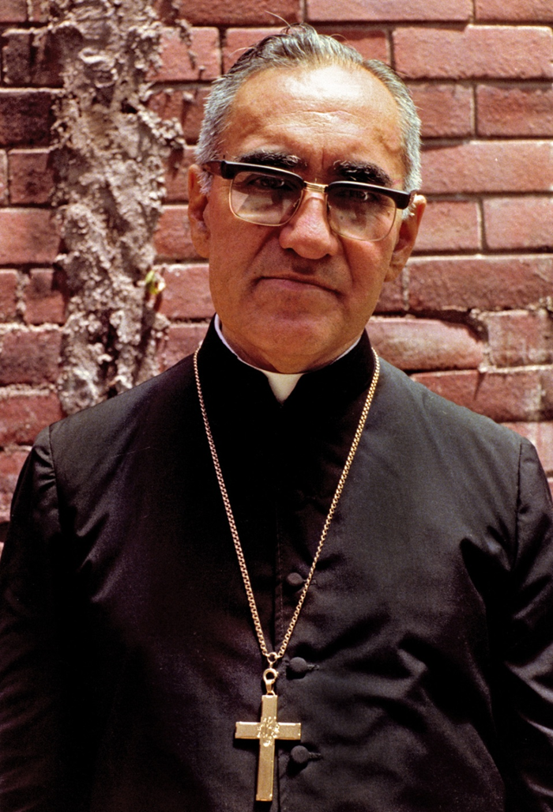
Puede que no nos guste el proceso de dejar ir que se necesita antes de que un futuro desconocido pueda surgir. Tampoco lo hizo Oscar Romero. Pero a medida que el peligro para su persona aumentaba, la paz interior y el coraje aumentaban en la misma proporción.
"Es difícil para mí aceptar una muerte violenta, que en estas circunstancias es muy posible. De hecho, el nuncio de Costa Rica me informó del peligro inminente esta misma semana. Las circunstancias desconocidas serán vividas con la gracia de Dios. Él asistió a los mártires y si es necesario, lo sentiré muy cerca mientras le doy mi último aliento. Pero más importante que el momento de la muerte es la entrega de toda mi vida y vivir para él. Romero. Diario del retiro justo antes de la muerte:

